Slide 1
БУЗ ВО «ВОЛОГОДСКАЯ ОБЛАСТНАЯ КЛИНИЧЕСКАЯ БОЛЬНИЦА»
Стратегический план развития гастроэнтерологической службы Вологодской области
Гастроэнтерологическое отделение зав.отделением Смирнова Е.Н.

Slide 2
Основными действующими документами по организации развитию гастроэнтерологической службы является:
Приказ № 906н от 12 ноября 2012 года «Об утверждении Порядка оказания медицинской помощи населению по профилю гастроэнтерология»
В области в 2022г. работали 17 врачей гастроэнтерологов, из них 5 детских. Обеспеченность ими составила 0,1 на 10 тыс. населения (2021г.-0,1). Укомплектованность штатных должностей физическими лицами 58,8% коэффициент совместительства 1,1. Возможность получить консультацию гастроэнтеролога в области есть только в 2-х городах: г.Череповце (5 врачей) и г. Вологде (12 врачей), Аттестовано 2022г всего 29,4% - ( 2021г-37,5%)
^{- высшая категория - 23,5%}
^{- первая - 5,9%}
^{- вторая - 0%.}
^{Сертификаты имеют 100% врачей.}

Slide 3
Количество заболеваний, зарегистрированных у больных
 | ^{2021г.} | ^{2022г.}
^{Всего} | ⁶⁸⁰⁶⁷ | ⁷⁰³⁸⁹
^{Язвенная болезнь} | ⁹⁷⁸³ | ⁸⁸⁰⁷
^{Болезни печени} | ³⁰¹⁸ | ²⁹⁵²
^{Хронический гастрит} | ²⁴⁷⁴⁰ | ²⁴⁷⁹⁵
^{Болезни кишечника} | ⁴⁹¹⁹ | ⁵²⁶⁷
^{Болезни желчного пузыря} | ⁸⁹²¹ | ⁹⁴⁷³
^{Болезни поджелудочной железы} | ⁴⁵¹¹ | ⁴⁶²⁵
Воспалительные заболевания кишечника | ³²⁷ | ⁴⁵⁵

Slide 4
1-й уровень оказания специализированной медицинской помощи
Амбулаторно-поликлиническая служба:
^{Центральный районные больницы.}
Поликлиники г.Вологды и г.Череповца ( участковые терапевты, фельдшера)

Slide 5
Показания для направления к врачу-гастроэнтерологу:
^{Кровь в кале, диарея}
^{Абдоминальная боль,тенезмы}
Общее состояние (потеря массы тела, анемия, похудание,лихорадка)

Slide 6
2-й уровень оказания специализированной медицинской помощи
Амбулаторно-поликлиническая служба:
В области имеется 6 кабинетов приема гастроэнтеролога:
областная консультативная поликлиника
г. Вологда- приём в поликлиниках №1 , №2, № 3, №4
г. Череповец - один приём в поликлинике при Гор.больнице №2.
ЛПУ | Число посещений | Число посещений | Число посещений
 | ^{2020г.} | ^{2021г.} | ^{2022г.}
^{г. Вологда} | ¹⁰⁶³⁹ | ¹⁶³⁴⁷ | ¹⁵⁹⁵²
^{г. Череповец} | ⁷⁰⁵⁰ | ¹²⁰²⁰ | ¹²¹¹¹

Slide 7
2-й уровень оказания специализированной МП
Койки дневного стационара
 | ^{кол-во коек} |  | ^{выписано больных}
 | ^{2021г.} | ^{2022г.} | ^{2021г.} | ^{2022г.}
^{г.Череповец Северсталь} | ² | ² | ¹³ | ²⁸
^{г.Череповец Гор.больница№2} | ⁰ | ²⁵ | ⁰ | ¹¹¹¹
Г.Череповец Северсталь(круглосуточный стационар) | ⁹ | ⁸

Slide 8
3-й уровень оказания специализированной МП
БУЗ ВО ВОКБ
^{Дневной стационар} |  |  | ^{отсутствует}
^{Круглосуточный стационар} | ^{29 коек} | Штатные должности 3 (занято -2) | ^{Недостаточное оснащение} | Единственное отделение в области
^{Областная поликлиника} |  | ^{Число посещений в 2021г. -3733} |  | ^{Число посещений в 2022г-6363}

Slide 9
СТАЦИОНАРНАЯ ПОМОЩЬ БОЛЬНЫМ ГАСТРОЭНТЕРОЛОГИЧЕСКОГО ПРОФИЛЯ.
Специализированные гастроэнтерологические койки для взрослого населения развернуты (2022г.):
- БУЗ ВО ВОКБ - 29 коек (2016г.-29 коек) отделение принимает пациентов гастроэнтерологического профиля Вологодской области, пациентов с воспалительными заболеваниями кишечника г.Вологды и Вологодской области, а также в соответствии с Приказом ДЗ ВО №720 от 02.08.2022г пациентов с острыми гепатитами и циррозами печени ,проживающих в г.Вологде по территории Вологодской поликлиники №1, 4, 5 и «Поликлиника Бодрость».
- Вологодская городская больница №1 - 40 коек перепрофилировано в терапевтическое отделение. Отделение принимает пациентов гастроэнтерологического профиля, жителей г.Вологды и Вологодского района, кроме пациентов с воспалительными заболеваниями кишечника.

Slide 10
 | ^{2021г.} | ^{2022г.}
^{Выписано больных} | ¹¹²¹³ | ¹³⁵⁰⁸
^{Занятость койки} | ^{232,2} | ^{268,1}
^{Среднее пребывание} | ^{7,9} | ^{8,0}
^{Летальность} | ^{4,3} | ^{3,4}

Slide 11
 | ^{Средний койко-день}
 | ^{2020г} | ^{2021г} | ^{2022г}
^{Областная больница} | ^{10,5} | ^{10,4} | ^{8,1}
^{Вологодская гор. больница} | ⁻ | ^{19,3} | ^{8,7}
^{г. Череповец} | ^{13,0} | ^{12,2} | ^{8,6}

Slide 12
 | ^{Занятость койки}
 | ^{2020г.} | ^{2021г.} | ^{2022г.}
^{Областная больница} | ^{157,2} | ^{261,2} | ^{276,9}
^{Вологодская гор. больница} | ^{290,7} | ⁻
^{г. Череповец} | ^{316,3} | ^{290,1} | ^{183,4}
^{Всего} | ^{232,2} | ^{268,1} | ^{230,1}

Slide 13
 | Больничная летальность
 | ^{2020г} | ^{2021г.} | ^{2022г.}
^{Областная больница} | ^{0,9} | ^{5,9} | ^{5,2}
^{Вологодская гор. больница} | ^{2,2} | ⁻ | ^{3,9}
^{г. Череповец} | ^{0,9} | ^{4,7} | ^{3,9}
^{Всего} | ^{4,0} | ^{3,6} | ^{2,9}

Slide 14
Количество заболеваний, зарегистрированных у больных
 | ^{2021г.} | ^{2022г.}
^{Всего} | ⁶⁸⁰⁶⁷ | ⁷⁰³⁸⁹
^{Язвенная болезнь} | ⁹⁷⁸³ | ⁸⁸⁰⁷
^{Болезни печени} | ³⁰¹⁸ | ²⁹⁵²
^{Хронический гастрит} | ²⁴⁷⁴⁰ | ²⁴⁷⁹⁵
^{Болезни кишечника} | ⁴⁹¹⁹ | ⁵²⁶⁷
^{Болезни желчного пузыря} | ⁸⁹²¹ | ⁹⁴⁷³
^{Болезни поджелудочной железы} | ⁴⁵¹¹ | ⁴⁶²⁵
Воспалительные заболевания кишечника | ³²⁷ | ⁴⁵⁵

Slide 15
 | ^{2020г.} | ^{2021г.} | ^{2022г.}
Болезненность на 100тыс. населения (взрослые) | ^{7463,4} | ^{7504,3} | ^{7831,8}
Заболеваемость на 100 тыс. населения | ^{1587,8} | ^{1645,8} | ^{1845,8}

Slide 16
Заболеваемость на 100 тыс. населения
 | ^{2020г.} | ^{2021г.} | ^{2022г.}
^{Язва желудка и 12п. кишки} | ^{74,4} | ^{65,8} | ^{65,0}
^{Гастрит дуоденит} | ^{322,3} | ^{293,5} | ^{293,5}
^{ЖКБ, холецистит} | ^{253,4} | ^{235,8} | ^{263,4}
^{Болезни печени} | ^{50,8} | ^{63,7} | ^{62,8}
^{Болезни поджелудочной железы} | ^{135,2} | ^{117,3} | ^{112,5}
^{Болезнь Крона} | ⁻ | ^{1,4} | ^{2,6}
^{Язвенный колит} | ⁻ | ^{3,6} | ^{5,3}

Slide 17
Глобальная проблема воспалительных заболеваний кишечника
Число пациентов с ВЗК в США достигает 1,5 млн. Человек, а в Европе
более 2 млн.
Заболеваемость в этих странах продолжает расти
В последние годы отмечается значительный рост заболевших в странах с ранее низкой заболеваемостью (в частности: в Японии, Южной Корее, Австралии, России и др.)

Slide 18
Стратегия ВЗК
Биологическая терапия+малые молекулы
Иммуносупрессоры
ГКС
5-АСК
Операция
КЛИНИЧЕСКИЕ РЕКОМЕНДАЦИИ ПО ДИАГНОСТИКЕ И ЛЕЧЕНИЮ БОЛЕЗНИ КРОНА У ВЗРОСЛЫХ 2020 http://cr.rosminzdrav.ru/recomend/176 Дата обращения 04.02.2021
Клинические рекомендации. Язвенный колит. Российская гастроэнтерологическая ассоциация; 2020. Электронный ресурс, URL: http://cr.rosminzdrav.ru/recomend/193 Дата доступа: 04.02.2021

Slide 19
БИОЛОГИЧЕСКАЯ ТЕРАПИЯ ВЗК В БУЗ ВО ВОКБ 2022год
В настоящее время биологическую терапию получают 33 человек
Их них:
- 8 человек с язвенным колитом
- 25 человек с болезнью крона

Slide 20
БИОЛОГИЧЕСКАЯ ТЕРАПИЯ ВЗК В БУЗ ВО ВОКБ 2023год
В настоящее время биологическую терапию получают 55 человек
Их них:
- 16 человек с язвенным колитом
- 39 человек с болезнью крона

Slide 21
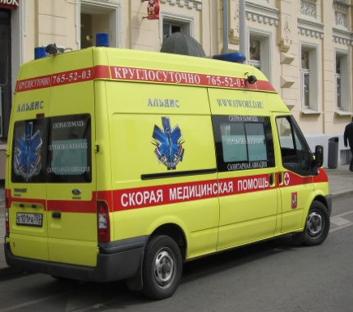
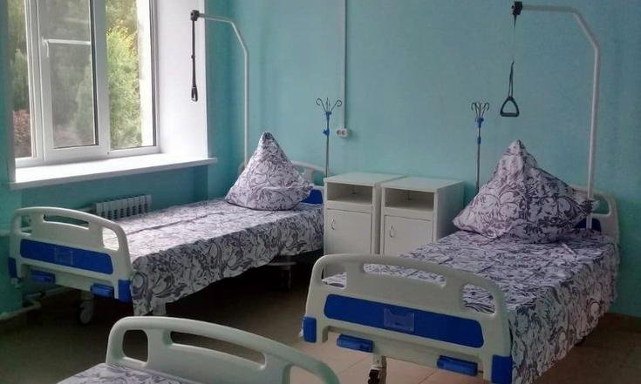
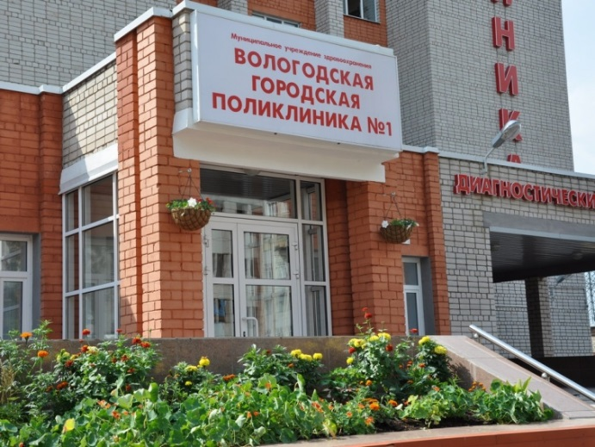
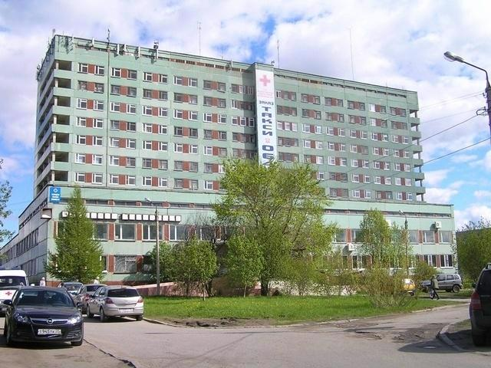
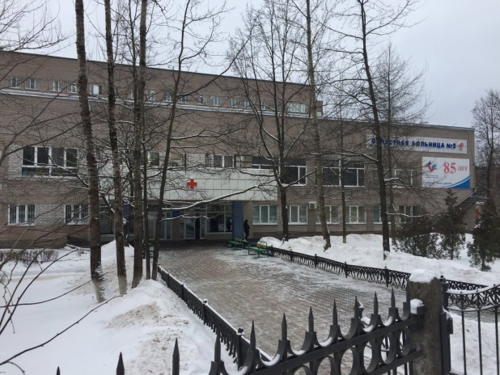
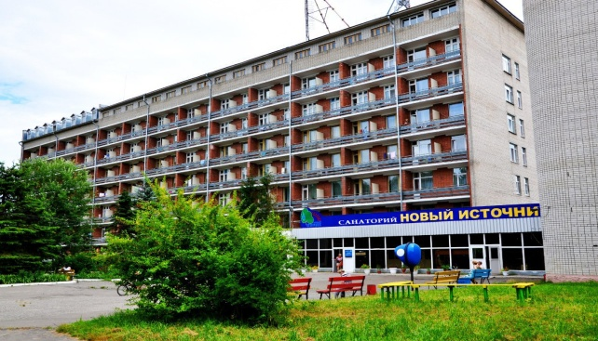
Маршрутизация пациентов с Воспалительными заболеваниями кишечника Язвенным колитом в Вологодской области (пример)
Дом, дача, улица, поликлиника, диспансер, непрофильная МО
ЦРБ: Великий Устюг Тотьма Устюжна
БУЗ ВО ВГБ 2 г.Череповец БУЗ ВО ВГБ № 1
Реабилитация II этап
БУЗ ВО ВОКБ ГЭО
Диспансеризация
Профилактика
Приверженность к терапии
Реабилитация III этап(санаторий)
Notes:
Маршрутизация пациентов. Как пациент оказывается в БУЗ ВО ВОКБ начиная с 1 до 3 уровня.

Slide 22
SWOT АНАЛИЗ
Сильные стороны (Strengths) Слабые стороны (Weaknesses)
Стабильное финансирование за счет средств ОМС.
Высокий уровень подготовки кадров, сертифицированных специалистов.
Большие очереди на обследование, что удлиняет сроки госпитализации
Отсутствие развитой компьютеризации процессов управления и медицинской деятельности.
Отсутствие единого информационного пространства.
Дефицит кадров .
Отсутствие палат улучшенной комфортности.
Недостаток коечного фонда.
Внешняя среда
Возможности (Opportunities) Угрозы (Threats)
Развитие ВТМП.
Оптимизация деятельности приносящей доход.
Правильно выстроенная маршрутизация пациентов.
Укомплектация кадрами.
Улучшение материально –технической базы .
Повышение тарифов по КСГ.
Сокращение объемов финансирования по ОМС.
Нестабильная экономическая обстановка.
Падение доходов населения.
Значительная территориальная удаленность населенных пунктов в Вологодской области.

Slide 23
Стратегия БУЗ ВО ВОКБ -гибридная стратегия снижения издержек в сочетании с стратегией фокусировки и оказании высокоспециализированных медицинских услуг
Исключение непрофильных консультаций по желанию пациента
Снижение длительности пребывания пациента в стационаре
Госпитализация на плановое лечение только обследованных больных по месту жительства
Дополнительное обследование в рамках выполнения утвержденных стандартов лечения
Снижение осложнений в ходе своевременного специализированного проведенного лечения
Четкое обоснование годовой потребности в данном ресурсе
Система внутренней отчетности и мониторинг изменений
Персонал и система мотивации.
Разработка низкозатратных производственных процессов
Минимизация издержек в работе с поставщиками

Slide 24
Выбор стратегии развития вида помощи
Для улучшения гастроэнтерологической помощи населению области целесообразно:
Совершенствовать службу на амбулаторно-поликлиническом этапе (г. г. Вологда, Череповец, межрайонные центры).
Улучшить оснащение лечебно-профилактических учреждений эндоскопическим, рентгеновским оборудованием.
Совершенствовать стандарты по обследованию и лечению больных гастроэнтерологического профиля.
Выполнять плановые выезды в районы области одновременно с другими специалистами с целью оказания помощи больным и обучению врачей вопросам гастроэнтерологии.
Внедрять новые препараты, новые методы обследования и лечения для улучшения качества оказания помощи пациентам с заболеваниями органов пищеварения.

Slide 25
Выбор стратегии развития вида помощи
Проводить активную работу по обучению врачей терапевтов, фельдшеров ФАП по вопросам гастроэнтерологии.
Внедрить новый метод обследования -эластометрию печени в условиях БУЗ ВО ВОКБ, что упростит работу на отделении в плане диагностики цирроза печени.
Продолжить разработку областного регистра пациентов с воспалительными заболеваниями кишечника (язвенный колит, болезнь Крона) .
Продолжить развитие ВМП в условиях отделения ( лечение генно-инженерными препаратами в условиях отделения пациентов с ВЗК-кабинет ГИБТ).
Внедрить метод диагностики-эндосонографию для диагностики злокачественных заболеваний верхних отделов ЖКТ.
Внедрение нового метода обследования КТ -энтерографии ( для оценки состояния слизистой тонкого и толстого кишечника , что важно для определения тактики ведения пациентов с воспалительными заболеваниями кишечника)

Slide 26
Выбор стратегии развития вида помощи
Открытие кабинета воспалительных заболеваний кишечника (Болезнь Крона , Язвенный колит) в Вологодской областной поликлинике, деятельность которого будет включать в себя:
А) Консультативный приём больных с ВЗК по направлению от врачей-гастроэнтерологов,терапевтов,врачей общей практики.
Б) Динамическое наблюдение пациентов с ВЗК
В)Отбор больных с ВЗК для оказания специализированной, высокотехнологичной помощи.
Г) Организация и проведение школ здоровья для пациентов с ВЗК
Д) Ведение регистра жителей области с ВЗК .
Создание кабинета ГИБТ в условиях гастроэнтерологического отделения.

Slide 27
ПЛАНИРОВАНИЕ
Сроки планирования:
краткосрочные (до года) внесение изменение в Тарифное соглашение, увеличение случаев ВМП в гастроэнтерологии
среднесрочные (от 1 до 3 лет) открытие кабинета ВЗК на базе областной поликлиники, открытие на базе БУЗ ВО ВГБ№2 г.Череповец кабинетов терапии ГИБТ, увеличение амбулаторных приемов гастроэнтеролога в г.Вологда и г.Череповец, создание межрайонных приемов гастроэнтеролога (В.Устюг, Тотьма, Устюжна)
долгосрочные (от 5 и более лет) создание Центра ВЗК.
Notes:
После выбора стратегии и медицинских технологий осуществляется планирование с этапами внедрения данных технологий.

Slide 28
БЛАГОДАРЮ ЗА ВНИМАНИЕ!

